Slide 1
ENCONTRO DE ATUALIZAÇÃO MÉDICA.
Pão de Açúcar AL.
Curso de Pré-natal para a assistência básica.

Slide 2
Pré-eclâmpsia detectada no pré natal de risco habitual :
O que fazer para minimizar a morbidade e mortalidade do binômio materno-fetal ??

Slide 3
Gilza Maria Soares Bulhões Calheiros CRM-AL 1877 – RQE 515 Médica Ginecologista e Obstetra Conselheira CREMAL
Declaro que não tenho nenhum conflito de interesse nesta apresentação.

Slide 4
Pré-eclâmpsia

Slide 5
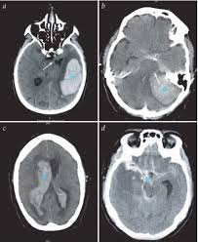
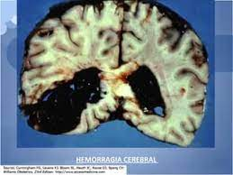
Complica de 3 a 12% das gestações;
Prevalência variável a depender da região;
Maior nas regiões de renda mais desfavorecida.
BRASIL: 6 a 7% de todas as gestações
Grande impacto em morbidade e mortalidade materna e perinatal
Principal causa no Brasil
21%
As complicações maternas incluem eclâmpsia, acidente vascular cerebral e danos hepáticos e renais

Slide 6
PRÉ-ECLÂMPSIA
Multifatorial
Multissistêmica
Progressiva

Slide 7
Pré-eclâmpsia – uma síndrome com diferentes fenótipos.
DIAGNÓSTICO
-
CLÁSSICO
PAS ≥140 mmHg e/ou PAD ≥90, em gestantes previamente normotensas
HIPERTENSÃO
Perda de 300 mg ou mais em urina de 24 horas.
Relação proteinúria/creatininúria (ambas em mg/dl) igual ou superior a 0,3.
1+ em fita reagente
PROTEINÚRIA

Slide 8
CRITÉRIOS DIAGNÓSTICOS PARA PRÉ-ECLÂMPSIA - RBEHG 2023
Clássico
Hipertensão + Proteinúria | PAS 140 e ou PAD ≥ 90 mm|Hg , aferidas em duas ocasiões. Com intervalo ≥ 4 horas, após 20 semanas de gestação. Relação P/C ≥0,3 mg /dl ou 300 mg/24 h ou ≥ 1 + em fita reagente
Na ausência de proteinúria | Surgimento de Hipertensão associada a pelo menos um dos seguintes:
Trombocitopenia | Contagem plaquetária ≤ 150.000
Comprometimento Hepático | Elevação de Transaminases ( TGO ) ≥ 40 u/l
Comprometimento renal | Elevação de creatinina sérica ≥ 1,o mg/dl
Edema pulmonar | Dspnéia, sibilos, estertores creptantes e subcreptantes, palidez, sudorese fria, cianos de extremidades, ansiedade, confusão mental, secreção rosada
Sinal e/ou sintomas de Lesão em órgão-alvo | Cefaléia ou escotomas ou epigastralgia ou dor intensa em Hipocôndrio Direito
Comprometimento fetal | Insuficiência placentária/ Restrição de crescimento fetal
Por Lesão de órgãos alvos

Slide 9
Evidência forte Diabete mellitus (DM) pre-existente Idade > 40 anos e primípara Idade > 40 anos e multípara | Risco Relativo 3,6 e maior SE DM desconpensado 1,69 1,96
Gestação gemelar | 3 (2-4,2)
IMC >30 na 1ª consulta pré- natal | 3,3 (1,5-7,5)
Irmã, mãe ou avó com eclâmpsia | 2,90
HAS crônica | 1,38
História pregressa de pré-eclâmpisa
Hidropsia fetal (não imune) | 1,0
Gestação molar | 1,0
Nova paternidade | Risco semelhante ao da primigestação
SAAF e LES | 9,72
FATORES
DE
RISCO
7,72

Slide 10
Classificação dos quadros hipertensivos
HHipertensão Gestacional
Pré - Eclâmpsia e3c
Hipertensão Arterial Crônica
Pré- Eclâmpsia Sobreposta

Slide 11
Patogênese da Pré-Eclâmpsia

Slide 12
Permanece desconhecida.
A invasão superficial do trofoblasto resultando em remodelamento inadequado
das artérias espiraladas
Resposta materna à disfunção
endotelial e desequilíbrio entre fatores angiogênicos e
Antiangiogênicos.
Manifestações clínicas:
Hipertensão Arterial
Restrição de crescimento
Lesão de órgãos alvos

Slide 13
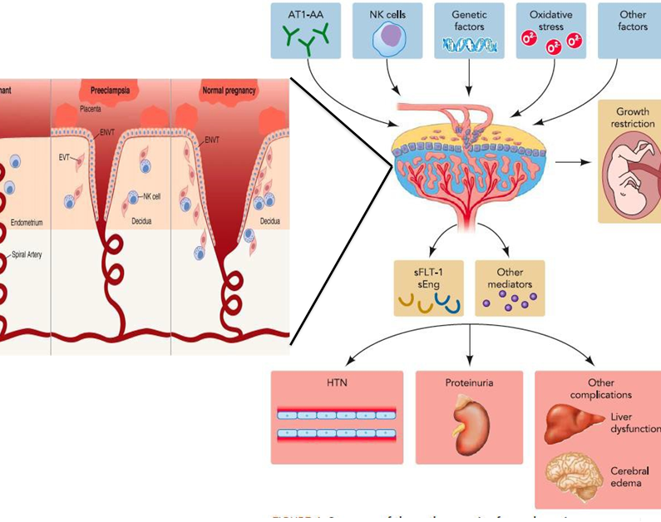
Fisiopatologia da Pré - Eclâmpsia
SEGUNDO
PRIMEIRO
Espiral Artery and NK cells
TERCEIRO
NK cells regulators of maternal spiralartery remodeling
Parham -2004
Notes:
1ª estágio

Slide 14
PRÉ ECLÂMPSIA
PRECOCE
34 semanas
Tardia
DESFECHO MATERNO
DESFECHO PERINATAL
RBEHG 2023
Maior comprometimento do desenvolvimento placentário e da circulação úteroplacentária
Síndromes metabólicas, inflamação e comprometimento endotelial crônico
PIOR
MELHOR

Slide 15
PRÉ-ECLÂMPSIA
Pré eclâmpsia sem sinais de gravidade
Manual Febrasco de Hipertensão 2019
RBEHG – 3ª PROTOCOLO 2023
Leve
Pré-Eclâmpsia
Pré eclâmpsia com sinais de gravidade
Grave

Slide 16
Tendência de Conceitos
Pré- Eclâmpsia Leve
Não mais usado
A Pré-Eclâmpsia não é só o aumento de PA
A diferença entre uma doença Hipertensiva gestacional grave ou Leve pode nos confundir, porque o que é aparentemente leve, pode progredir rapidamente para uma doença grave

Slide 17
PRÉ-ECLÂMPSIA
Pré eclâmpsia sem sinais de gravidade
Manual Febrasco de Hipertensão 2019
RBEHG – 3ª PROTOCOLO 2023
Leve
Pré-Eclâmpsia
Pré eclâmpsia com sinais de gravidade
Grave

Slide 18
PRÉ- ECLÂMPSIA COM SINAIS DE DETERIORAÇÃO. (deterioração clínica e/ou laboratorial, pelo menos 01 critério)
PAS ≥ 160 mmHg e ou PAD ≥ 110 mmHg confirmada após 15’ ( repouso sentada.
Iminência de Eclâmpsia :
Distúrbio do Sistema Nervoso : Cefaléia, Fotofobia, escotomas, Hiperreflexia;
Comprometimento hepático: Epigastralgia, náuseas, vômitos e dor no Hipocôndrio
RBEHG 2023

Slide 19
PRÉ- ECLÂMPSIA COM SINAIS DE DETERIORAÇÃO. (deterioração clínica e/ou laboratorial, pelo menos 01 critério)
Eclâmpsia;
Síndrome HELLP;
IRA: creatinina ≥ 1,2 mg/dl;
Dor torácica;
Edema Pulmonar
Nível de Proteinúria ( ≥ 5 g /24 h)
RBEHG 2023

Slide 20
Estratégias para redução de desfechos adversos da pré- eclâmpsia
Predição e prevenção
O que dispomos?

Slide 21
Predição
Fatores de Risco
Pressão Arterial Média – PAM
Doppler das Artérias Uterinas
Marcadores bioquímicos.

Slide 22
RISCO CONSIDERADO APRESENTAÇÃO CLÍNICA E/OU OBSTÉTRICA
Alto
Historia de pre-eclâmpsia, principalmente acompanhada de desfechos adversos
Gestação multipla
Obesidade (IMC > 30)
Hipertensao arterial cronica
Diabetes tipo 1 ou 2
Doenca renal
Doencas autoimunes (Ex: LES, sindrome antifosfolipide)
Nuliparidade
Historia familiar de pre-eclampsia (Mae e/ou irmãs)
Baixo nivel socioeconomico
Etnia afrodescendente
Idade ≥ 35 anos
Historia pessoal de baixo peso ao nascer
Gravidez previa com desfecho adverso
Intervalo > 10 anos desde a ultima gestacao
Gravidez previa de termo e sem intercorrencias
Todas as gestantes com:
11 fator de risco alto
OU
2 ou mais fatores de risco moderado
Moderado
NECESSIDADE DE PROFILAXIA PARA PRÉ-ECLÂMPSIA
FEBRASGO 2019
RBEHG 2023
ACOG Nº202 2019
Baixo

Slide 23
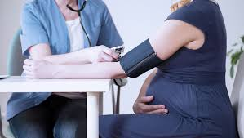
Pressão Arterial Média- PAM
Sentada com pernas descruzadas
Braços apoiados e ao nível do coração
Repouso de 5 minutos
Manguito adequado
Média de 2 medidas em cada braço
PAM = 2/3 da PAD / 1/3 da PAS

Slide 24
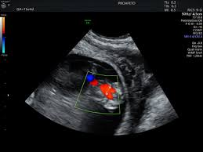
Dopplervelocimetria de artérias uterinas
Medida do índice de pulsatibilidade das artérias uterina
11 – 13 semanas
20 – 22 semanas
Em gestações que desenvolveram pré-eclâmpsia o IP está aumentado
Rastreio superior para pré-eclâmpsia pré-termo que para Pré-eclâmpsia a termo

Slide 25
Marcadores Bioquímicos
Fator de crescimento placentário – PLGF
Produzido na placenta
Ação angiogênica
Nas gestantes que desenvolvem PR seu nível sérico é menor
Melhor efetividade de rastreio com o avanço da gravidez
Proteína plasmática A – PAPP-A
Produzida na placenta
Nas gestantes que desenvolvem PE , tem nível sérico diminuído durante o 1º trimestre, Não significativamente diferente no 2º trimestre e aumentado no 3º trimestre.
deve ser solicitado a partir de 332 semanas
Receptor solúvel de tiirosine kinase -1 – sFLT-1
Ação anti-angiogênica
Nível sérico maior nas gestantes que evoluem com PE
Precede o desenvolvimento da doença em cerca de 5 semanas
Mais efetiva quando dosada depois de 22 sem,.
O objetivo do rastreio da PE entre 11 e 1 semanas de gestação é identificar os casos que se beneficiarão com o uso profilático de ASPIRINA, reduzindo o risco de PE pré termo em mais de 60%

Slide 26
PREDIÇÃO
PAM da gestante na 12ª semanas + fatores de risco maternos →
identificou 62,5% dos casos de PE, com falso-positivo de 10%.
A combinação entre esses dois fatores é atualmente a base de praticamente todas as estratégias de rastreio de pré -eclâmpsia
Rede Brasileira para estudo da hipertensão na gestação 2023

Slide 27
Pré-Eclâmpsia
Estratégias para redução de estágios adversos na pré-eclâmpsia.

Slide 28
Quais intervenções reduzem o risco?
Pré- eclâmpsia

Slide 29
Estratégias de Prevenção da pré-eclâmpsia
Baseia-se num cuidado mais de perto para com essa gestante e na
introdução de fármacos.
Aspirina
Protocolo RBEHG 2020

Slide 30
AAS
Prevenção
Anti-agregante plaquetário
Efeito anti-inflamatório
Proteção endotelial
Redução de 62% na incidência de PE pré-termo
Redução de 82% na incidência de PE antes de 34 semanas de gestação
Febrasgo 2019
RBEHG 2023
RECOMENDAÇÃO
100 a 150 mg 1 vez ao dia / noite
11 a 14ª semanas até 36ª semanas

Slide 31
Suplementação de cálcio durante a gravidez para prevenir distúrbios hipertensivos e problemas relacionados
G Justus Hofmeyr, Theresa A Lawrie, Álvaro N Atallah, Maria Regina Torloni
Versão publicada: 01 de outubro de 2018
https://doi.org/10.1002/14651858.CD001059.pub5
 | RR | CI 95%
População geral | 0,45 | 0,31 – 0,65
População com baixa ingesta de Ca | 0,36 | 0,20 – 0,65
População de alto risco | 0,22 | 0,12 – 0,42
Prematuridade | 0,45 | 0,24 – 0,67
Revisão sistemática
13 estudos – 15.730 mulheres
Cálcio em doses entre 1.000 e 1500 mg/ dia
Redução do risco de pré eclâmpsia
Redução geral do risco de pré eclâmpsia em 55% , podendo chegar a 78% no grupo de alto risco
Todas as gestantes devem ser orientadas a ter uma dieta rica em cálcio e para aquelas com risco para PE e /ou dieta pobre em cálcio, recomenda-se a suplementação do cálcio .
Recomendação de cálcio na prevenção de Pré eclâmpsia:
1 a 2 g / dia de Carbonato de cálcio ou 2 a 4 g/dia de citrato de cálcio em dose fracionada

Slide 32
TRATAMENTO FARMACOLÓGICO – ANTI-HIPERTENSIVOS
O tratamento anti-hipertensivo foi associado a uma redução de 40 a 70 por cento na ocorrência de hipertensão grave durante a gravidez ( UP TO DATE 2021)
Tratamento anti-hipertensivo de gestantes com HA leve a moderada não aumentou a RCIU e outros desfechos perinatais adversos . ( CHIPS – Control of Hypertension in Pregnancy Study – 2016)
Mulheres com hipertensão grave persistindo por ≥15 minutos devem ser tratadas para reduzir o risco de acidente vascular cerebral materno, insuficiência cardíaca e outros complicações maternas graves. O tratamento deve ser iniciado dentro de 30 a 60 minutos
O tratamento anti-hipertensivo deve manter os níveis de PAD em torno de 85 mmHg ( ISSHP)
Previne a ocorrência de HA Grave,
Exerce efeito protetor materno
Sem promover riscos fetais.

Slide 33
Anti-hipertensivos
CLASSE DO AGENTE
Simpaticolíticos de ação central , α2-agonistas
Bloqueadores de canais de cálcio
Vasodilatador periférico*
Β- bloqueadores*
AGENTE | POSOLOGIA
Metil dopa* Comprimidos de 250 e 500 mg | 750 a 2.000 mg /dia 2 a 4 vezes /dia
Clonidina Comprimidos de 0,1 e 0,2 mg | 0,2 a 0,6 mg /dia 2 a 3 vezes /dia
Nifedipino retard Comprimido de 10 e 20 mg | 20 a 120 mg /dia 1 a 3 vezes /dia
Anlodipino Comprimido de 2,5, 5 e 10 mg | 5 a 20 mg/dia 1 a 2 vezs /dia
Hidralazina Drágeas de 25 e 50 mg | 50 a 150 mg / dia
Metoprolol Comprimido de 25, 50 me 100 mg | 100 a 200 mg/ dia 1 a 2 vezs /dia
Caverdilol Comprimidos de 6,25 e 12,5 mg | 12,5 a 50 mg /dia 1 a 2 vezes /dia Recomenda-se iniciar com 12,5 mg/dia por 2 dias e a partir de então aumentar dose
Início de ação lento:
3 a 6 horas
* Recomendamos essas medicações como 3ª droga para associação de medicamentos para controle Pressórico ou no caso de impossibilidade de 1ª escolha. Os β-bloqueadores de maior experiência clínica são o labetalol, este não estando liberado no Brasil e o pindolol tem sido difícil de encontrar

Slide 34
Anti-hipertensivos contra-indicados na gravidez
ECA ( Inibidores da enzima conversora da angiotensina)
BRA (bloqueadores dos receptores da angiotensina
Inibidores diretos da renina
Captopril
Enalapril
Benazepril
Lisinopril
Losartana
Valsartana
Candesartan
ibersatan
Alisquireno
Estes Anti-hipertensivos se associam a anormalidades no desenvolvimento dos rins fetais quando utilizados a partir do segundo trimestre de gestação

Slide 35
Considerações Finais
Identificar os fatores de risco
Iniciar a prevenção/profilaxia com AAS. Cálcio, também precocemente, nos casos indicados:
Em torno de 12 semanas ;
Considerando a gestação como uma “ janela de oportunidade” Introduza a profilaxia mesmo após 12 semanas, se esta foi a sua oportunidade.
Orientar a gestante quanto à pré-eclâmpsia. A gestante precisa tornar-se sua própria aliada;
Nenhuma forma de rastreamento deve se sobrepor à identificação dos fatores de risco
Nas formas de pré-eclâmsia com gravidade, lembrar do sulfato de magnésio
Diagnóstico e tratamento precoce reduz as taxas de morbimortalidade meterno/perinatal

Slide 36
Obrigada
gilzabulhoes@hotmail.com
Tel. 82-9998176909

Slide 37
Teste
Fatores de riscos maternos,
Pressão Arterial Média,
Índice de Pulsatilidade da artéria uterina ao doppler,
PAPP-A e PlGF, no soro materno;
11 e 13 semanas de gestação.
Brasil
Multiparamétrico
Fatores de risco maternos e PAM
Taxa de detecção de 67% de PE pré- termo, com falso-positivos de 10%,
VPP de 17%
VPN de 99%.
93% e 36% Predição para pré – eclâmpsia de início precoce e tardio, respectivamente;
Falso-positivos de 5%.

Slide 38
Pré-eclâmpsia – uma síndrome com diferentes fenótipos.
Multisistêmica e progressiva
Na ausência de proteínúria | Surgimento de Hipertensão associada a pelo menos uma das alterações abaixo:
Trombocitopenia | Contagem de plaquetas ≤ 150000
Comprometimento hepático | TGO ≥ 70 e/ ou dor persistente em quadrante superior D do abdome
Comprometimento renal | Creatinina sérica > 1.1 mg/dl
Edema agudo de pulmão | Palidez,sudorese, cianose de extremidade, confusão mental, secreção pulmonar rósea, sibilos e estertores crepitantes e subcreptantes
Sinais ou sintomas de lesões órgãos alvo | Cefaléia ou escotomas ou epigastralgia ( iminência de eclâmpsia);
Comprometimento fetal | Insuficiência placentária/ RCIU / doppler de artéria umbilical alterada
RBEHG 2º23

